Slide 1

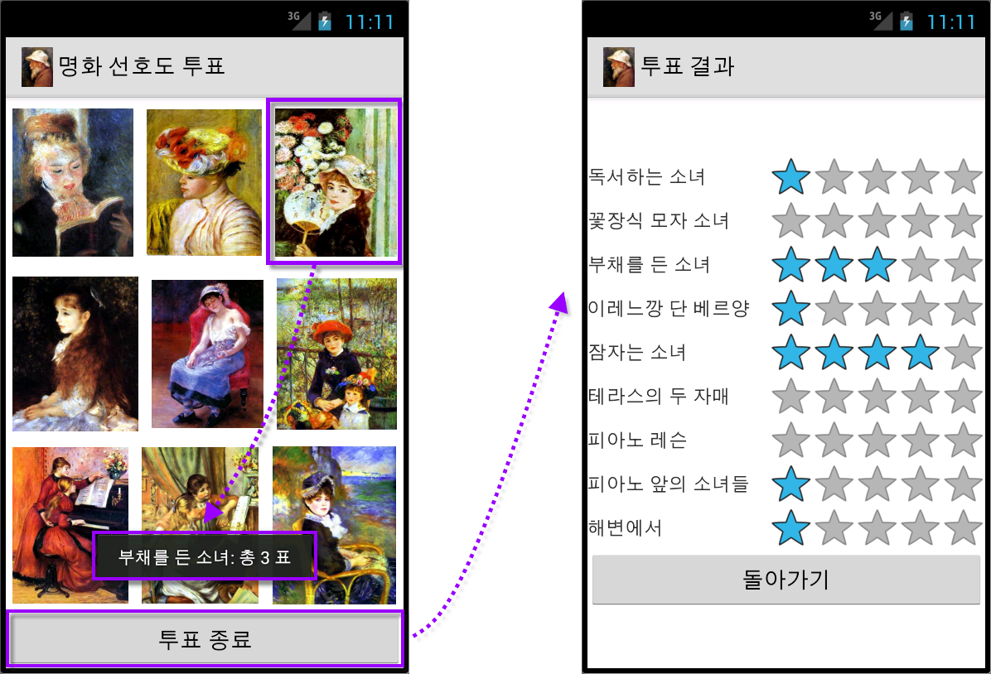
1. 액티비티와 인텐트 기본
[실습10-2] 명화 선호도 투표 앱 만들기 (1/9)
르느와르 그림에 대한 선호도를 투표하고, 결과를 래이팅바로 보여주는 앱을 작성하자.
프로젝트 정보
  프로젝트 이름 : Project10_2
  패키지 이름 : com.cookandroid.project10_2
  빌드 SDK : Goolge API 15 또는 16
  Minimum Required SDK : API 15 또는 16
  액티비티이름 : Project10_2Activity
  레이아웃 이름 : main
  타이틀 : Project10_2

Slide 2
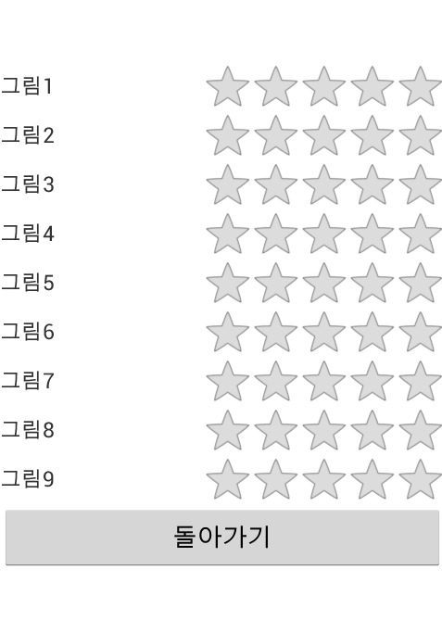
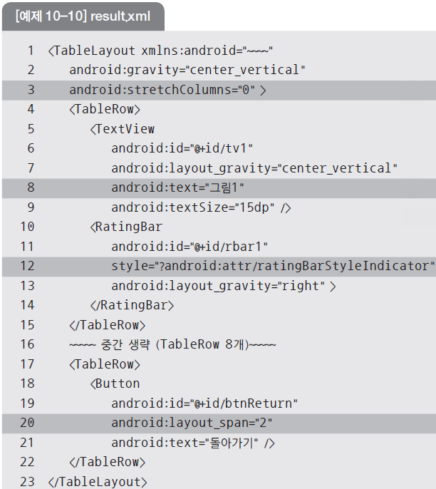
1. 액티비티와 인텐트 기본
[실습10-2] 명화 선호도 투표 앱 만들기 (3/9)
화면 디자인 2
  result.xml을 /res/layout 폴더에 생성하고 다음과 같이 설정한다.
    바깥은 테이블레이아웃으로 설정하고, stretchColumns 속성을 0으로 한다.
    <TableRow>를 그림의 숫자와 동일한 9개+1개로 한다. 각 테이블 로우에는 텍스트뷰 1개, 래이팅바 1개를 생성한다.
    마지막 테이블 로우에는 <돌아가기>를 생성한다.
    텍스트뷰의 id는 tv1~tv9로, 래이팅바의 id는 rbar1~rbar9로, 버튼의 id는 btnReturn으로 한다.

Slide 3
1. 액티비티와 인텐트 기본
[실습10-2] 명화 선호도 투표 앱 만들기 (4/9)
Java 코딩 1
  새로운 액티비티인 ResultActivity.java 파일을 만들고, onCreate( ) 메소드를 추가한 후 setContentView(R.layout.result)를 추가한다.
  AndroidManifest.xml에 등록한다.

Slide 4
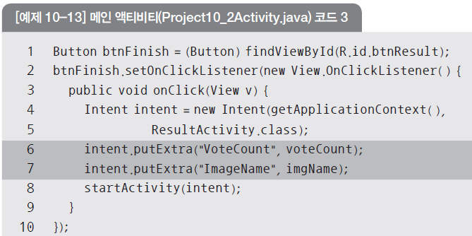
1. 액티비티와 인텐트 기본
[실습10-2] 명화 선호도 투표 앱 만들기 (7/9)
Java 코딩 4
  <투표 종료>에 대해서 클릭 이벤트 리스너를 생성.
    인텐트를 생성하고, 인텐트에 투표수 배열과 그림 이름 배열을 넣은 후에 결과 액티비티를 호출

Slide 5
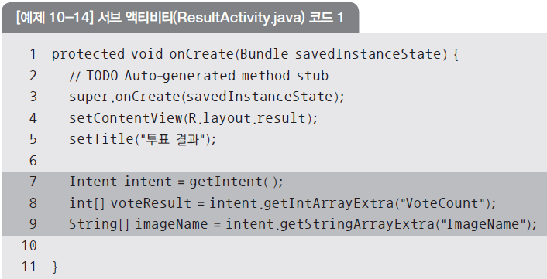
1. 액티비티와 인텐트 기본
[실습10-2] 명화 선호도 투표 앱 만들기 (8/9)
Java 코딩 5
  서브 액티비티인 ResultActivity.java 파일의 onCreate( ) 메소드 안을 코딩
    메인 액티비티에서 보낸 인텐트를 받고, 넘겨 받은 투표 결과 배열과 그림 이름 배열을 저장

Slide 6
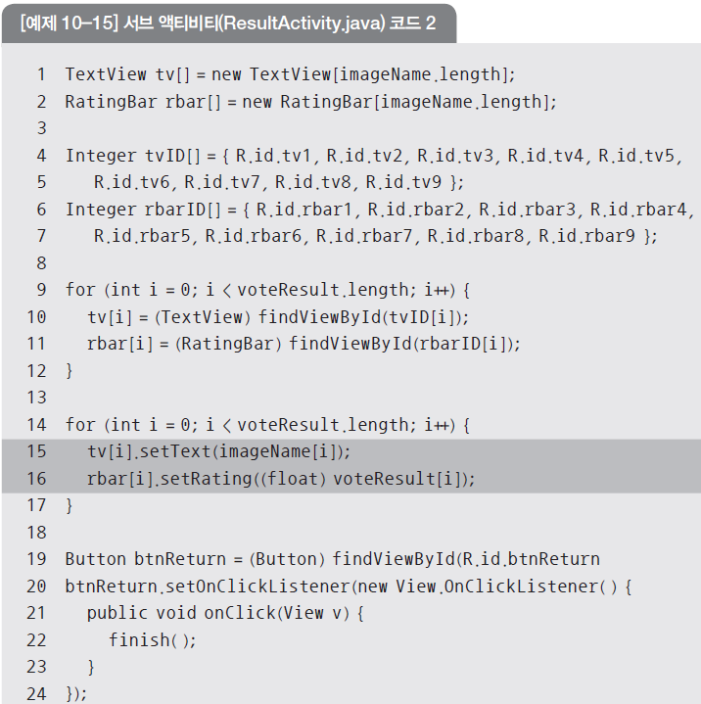
1. 액티비티와 인텐트 기본
[실습10-2] 명화 선호도 투표 앱 만들기 (9/9)
Java 코딩 6
  서브 액티비티의 나머지를 코딩
    result.xml의 텍스트뷰 9개와 래이팅바 9개의 위젯 변수 배열을 선언한다.
    텍스트뷰 id를 저장한 배열 변수, 래이팅바의 id를 저장한 배열 변수를 선언한다.
    XML 파일의 텍스트뷰 및 래이팅바를 위젯 변수에 대입한다.
    텍스트뷰 위젯 변수에 넘겨받은 그림 이름을 적용한다. 래이팅바에는 넘겨받은 투표 결과를 적용한다.
    버튼을 클릭하면 서브 액티비티를 종료한다.

